Slide 1
Компьютер в жизни Вашего ребенка
Частичка или целый мир?
Родительское собрание 13.12.2012
Учитель: Левина И.М.

Slide 2
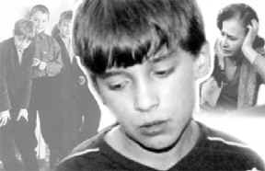
Сравним две ситуации
Ребенок за компьютером
Компьютера нет

Slide 3
Продолжительность работы за компьютером

Slide 4
Чем опасен компьютер?
Обратите внимание!
1. Заболевания позвоночника
2. Заболевания органов дыхания
3. Синдром запястного канала
4. Стресс, депрессия и другие нервные расстройства

Slide 5
Во что играет Ваш ребенок?
Quake3
Counter Strike
GTA (Vice City)
Diablo2

Slide 6
Учите ребенка РАБОТАТЬ за компьютером!
Книги
Справочники
Словари
Аудиокниги
Тесты
Энциклопедии
Игры

Slide 7
В чем может помочь компьютер?
Готовить домашние задания | Просматривать энциклопедии на CD-ROM, интерактивно познавая окружающий мир, подготовка рефератов, таблиц, схем
Представлять свои идеи | Пользоваться удобными приложениями для создания презентаций, проектов, вести исследовательскую работу
Готовиться к экзаменам | Сделать компьютер "репетитором", делающим обучение интереснее, быстрее и эффективнее
Ресурсы Интернета | Пользоваться обширными ресурсами, общаться с друзьями, дистанционное обучение, on-line тестирование, участвовать в конкурсах, проектах

Slide 8
Использование компьютера в учебном процессе
Преимущества:
пространственное мышление
оперативность
наглядность
экономия времени
обратная связь
современная информация

Slide 9
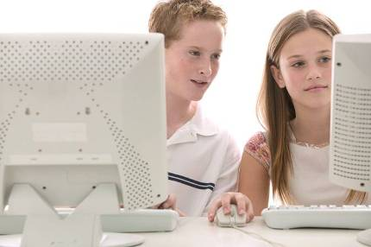
И напоследок…
Компьютер предназначен, прежде всего, для развития ребенка: его интеллекта, талантов и способностей!
И наша с вами задача – сделать компьютер ПОМОЩНИКОМ ребенка!

Slide 10
Комплекс упражнений гимнастики для глаз
1. Быстро поморгать, закрыть глаза и посидеть спокойно, медленно считая до 3. Повторить 4-5 раз. 2. Крепко зажмурить глаза (считать до 3), открыть их и посмотреть вдаль (считать до 5). Повторить 4-5 раз.

Slide 11
Комплекс упражнений гимнастики для глаз
3. Вытянуть правую руку вперед. Следить глазами, не поворачивая головы, за медленными движениями указательного пальца вытянутой руки влево и вправо, вверх и вниз. Повторить 4-5 раз.
4. Посмотреть на указательный палец вытянутой руки на счет 1-4, потом перенести взор вдаль на счет 1-6. Повторить 4-5 раз.
5. В среднем темпе проделать 3-4 круговых движений глазами в правую сторону, столько же в левую сторону. Расслабив глазные мышцы, посмотреть вдаль на счет 1-6. Повторить 1-2 раза.

